Slide 1
UNIVERSIDADE ABERTA DO SUS UNIVERSIDADE FEDERAL DE PELOTAS Especialização em Saúde da Família Modalidade a Distância Turma nº 7 Trabalho de Conclusão de Curso Melhoria da atenção ao pré-natal e puerpério na UBS/ESF N12, Manaus/AM Pelotas, 2015 Nayibe Arroyo Orientadora: Gabriela Studzinski

Slide 2
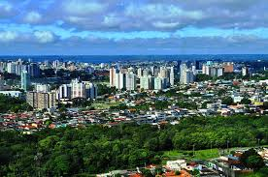
Município de Manaus/AM
Capital do Amazonas.
Centro financeiro da Região Norte do Brasil.
Cidade mais populosa da Amazônia 1,9 milhões de habitantes.
47 UBS tradicional.
20 postos de saúde rural.
243 unidades básicas de saúde da família.
Distritos de saúde norte, sul, leste, oeste e rural.

Slide 3
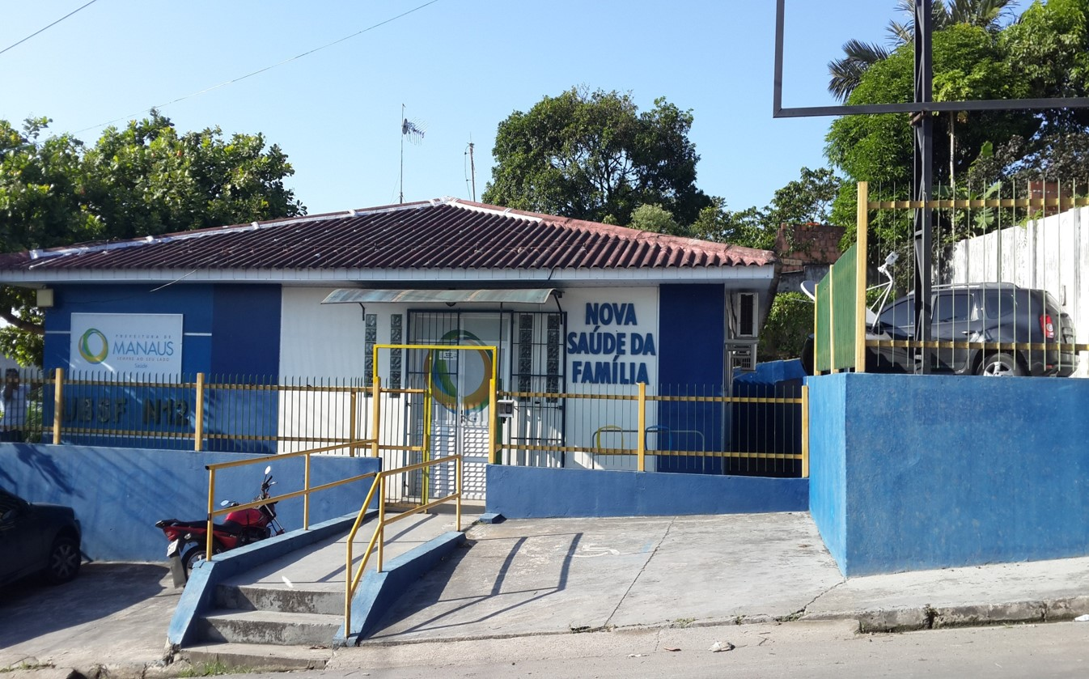
UBSF N12 Manaus - Amazonas
Periferia de Manaus;
População de 4827 habitantes;
01 médico, 01 enfermeiro, 2 técnicos de enfermagem, 01 dentista, 01 auxiliar de saúde bucal, 07 ACS;
Estrutura não está adequada (Recepção pequena, não temos sala para curativo nem para coleta de lixo)

Slide 4
Situação do programa de pré-natal antes da intervenção
Baixos indicadores de cobertura tanto para pré-natal como para puerpério;
Pouca interação entre as gestantes e o serviço;
Realização de atividades em grupo e de orientação as gestantes;
Serviço não estava plenamente organizado e os registros não estavam atualizados.

Slide 5
Metas de Cobertura
Ampliar a cobertura de pré-natal e puérperas para 100%
Metas de Qualidade
Foi pactuado atingir 100% de todas as metas de qualidade.

Slide 6
Resultados
Objetivo 1: Ampliar a cobertura de pré-natal
Meta 1.1: Alcançar 100% de cobertura das gestantes cadastradas no Programa de Pré-natal da unidade de saúde.
Notes:
NAYIBE O NÚMERO DE MULHERES CADASTRADAS A CADA MÊS ESTÁ NO PRÓPRIO GRÁFICO

Slide 7
Resultados
Objetivo 2: Melhorar a qualidade da atenção ao pré-natal e puerpério realizado na Unidade de Saúde.
Meta 2.1: Garantir a 100% das gestantes o ingresso no programa de pré-natal no primeiro trimestre de gestação.
Meta 2.2: Realizar pelo menos um exame ginecológico por trimestre em 100% das gestantes.
28
37
26
18
14
19

Slide 8
Resultados
Meta 2.3 Realizar pelo menos um exame de mamas em 100% das gestantes.
Meta 2.4. Garantir a 100% das gestantes a solicitação de exames laboratoriais de acordo com protocolo (Durante os 3 meses foram mantidos em 100%)
Meta 2.5. Garantir a 100% das gestantes a prescrição de sulfato ferroso e ácido fólico conforme protocolo. (Durante os 3 meses foram mantidos em 100%)
Meta 2.6. Garantir que 100% das gestantes estejam com vacina antitetânica em dia (Durante os 3 meses foram mantidos em 100%)
Notes:
NAYIBE AQUI APENAS A META 2.3 NÃO FOI MANTIDA NOS 3 MESES POR ISSO APARECE O GRÁFICO, AS OUTRAS COMO MANTEVE DURANTE OS 3 MESES 100% NÃO PRECISA APARECER O GRÁFICO

Slide 9
Resultados
Meta 2.7. Garantir que 100% das gestantes estejam com vacina contra hepatite B em dia
Meta 2.8. Realizar avaliação da necessidade de atendimento odontológico em 100% das gestantes durante o pré-natal.
Meta 2.9 Garantir a primeira consulta odontológica programática para 100% das gestantes cadastradas
As 3 metas foram mantidas em 100% durante os 3 meses de intervenção (24 mulheres no primeiro mês, 32 no segundo e 37 no terceiro).

Slide 10
Resultados
Objetivo 3. Melhorar a adesão ao pré-natal
Meta 3.1. Realizar busca ativa de 100% das gestantes faltosas às consultas de pré-natal.
Objetivo 4. Melhorar o registro do programa de pré-natal
Meta 4.1. Manter registro na ficha de acompanhamento/espelho de pré-natal em 100% das gestantes.
Objetivo 5. Realizar avaliação de risco
Meta 5.1. Avaliar risco gestacional em 100% das gestantes.
Para as metas dos objetivos 3, 4 e 5, foram mantidas em 100% durante os 3 meses (24 mulheres cadastradas no primeiro mês 32 no segundo e 37 no terceiro)

Slide 11
Resultados
Objetivo 6. Promover a saúde no pré-natal
Meta 6.1. Garantir a 100% das gestantes orientação nutricional durante a gestação.
Meta 6.2. Promover o aleitamento materno junto a 100% das gestantes.
Meta 6.3. Orientar 100% das gestantes sobre os cuidados com o recém-nascido.
Meta 6.4. Orientar 100% das gestantes sobre anticoncepção após o parto.
Meta 6.5. Orientar 100% das gestantes sobre os riscos do tabagismo e do uso de álcool e drogas na gestação.
Meta 6.6. Orientar 100% das gestantes sobre higiene bucal.
Metas mantidas em 100% nos 3 meses

Slide 12
Resultados
Objetivo 1: Ampliar a cobertura da atenção a puérpera
Meta 1.1: Garantir a 100% das puérperas cadastradas no programa de Pré-Natal e Puerpério da Unidade de Saúde consulta puerperal antes dos 42 dias após o parto

Slide 13
Resultados
Objetivo 2: Melhorar a qualidade da atenção às puérperas na Unidade de Saúde
Meta 2.1. Examinar as mamas em 100% das puérperas cadastradas no Programa
Meta 2.2. Examinar o abdome em 100% das puérperas cadastradas no Programa
Meta 2.3. Realizar exame ginecológico em 100% das puérperas cadastradas no Programa
Meta 2.4. Avaliar o estado psíquico em 100% das puérperas cadastradas no Programa
Meta 2.5. Avaliar intercorrências em 100% das puérperas cadastradas no Programa
Meta 2.6. Prescrever a 100% das puérperas um dos métodos de anticoncepção
Metas mantidas em 100% durante os 3 meses, mês 1=2, mês 2 = 4, mês 3 = 8

Slide 14
Resultados
Objetivo 3. Melhorar a adesão das mães ao puerpério
Meta 3.1. Realizar busca ativa em 100% das puérperas que não realizaram a consulta de puerpério até 30 dias após o parto
Objetivo 4. Melhorar o registro das informações
Meta 4.1. Manter registro na ficha de acompanhamento do Programa 100% das puérperas
Metas mantidas em 100% durante os 3 meses, mês 1=2, mês 2 = 4, mês 3 = 8

Slide 15
Resultados
Objetivo 5. Promover a saúde das puérperas
Meta 5.1. Orientar 100% das puérperas cadastradas no Programa sobre os cuidados do recém-nascido
Meta 5.2. Orientar 100% das puérperas cadastradas no Programa sobre aleitamento materno exclusivo
Meta 5.3. Orientar 100% das puérperas cadastradas no Programa sobre planejamento familiar
Metas mantidas em 100% durante os 3 meses, mês 1=2, mês 2 = 4, mês 3 = 8

Slide 16
Discussão
Ampliação da cobertura do pré-natal e puerpério;
Melhoria do agendamento;
Melhoria nos registros e cadastros;
Melhoria no atendimento odontológico e atividades de educação em saúde;
Organização das consultas puerperais;
Capacitação da equipe;
Integração da equipe;
Impacto no programa saúde da criança;
Incorporações das ações à rotina do serviço.

Slide 17
Reflexão sobre o processo de aprendizagem
Oportunidade de realizar curso à distância;
Conhecer a metodologia do curso e apoio dos orientadores;
Organização do processo de trabalho;
Qualificação da prática clínica;
Aproximação da comunidade

Slide 18
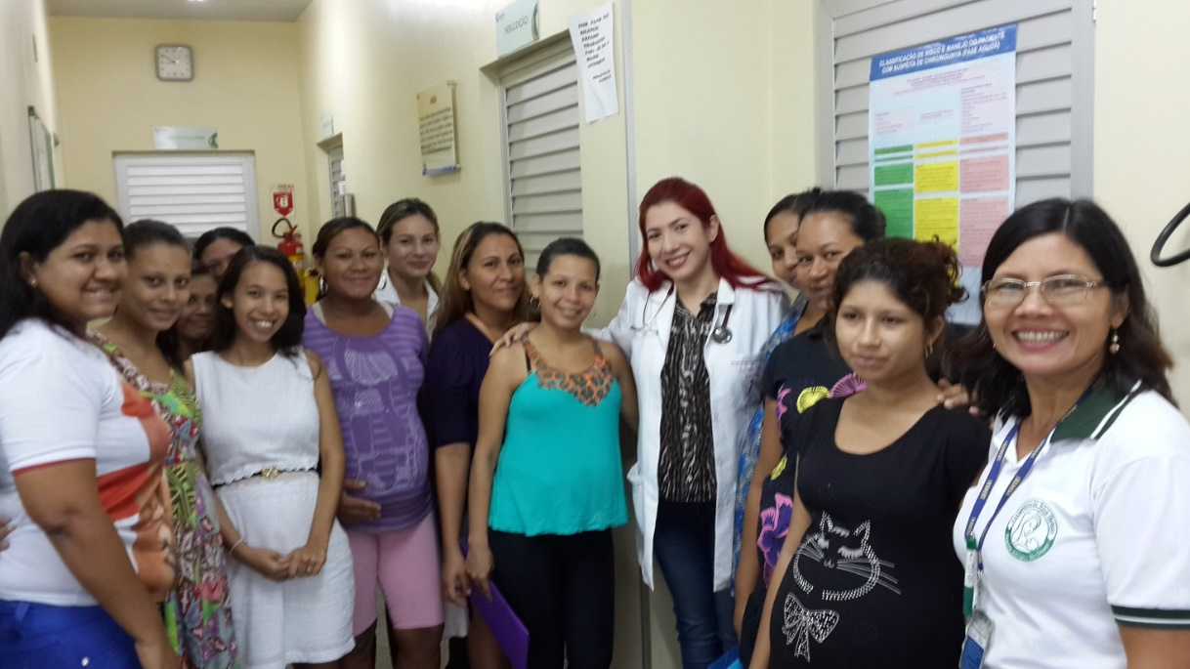
Grupo de gestantes

Slide 19
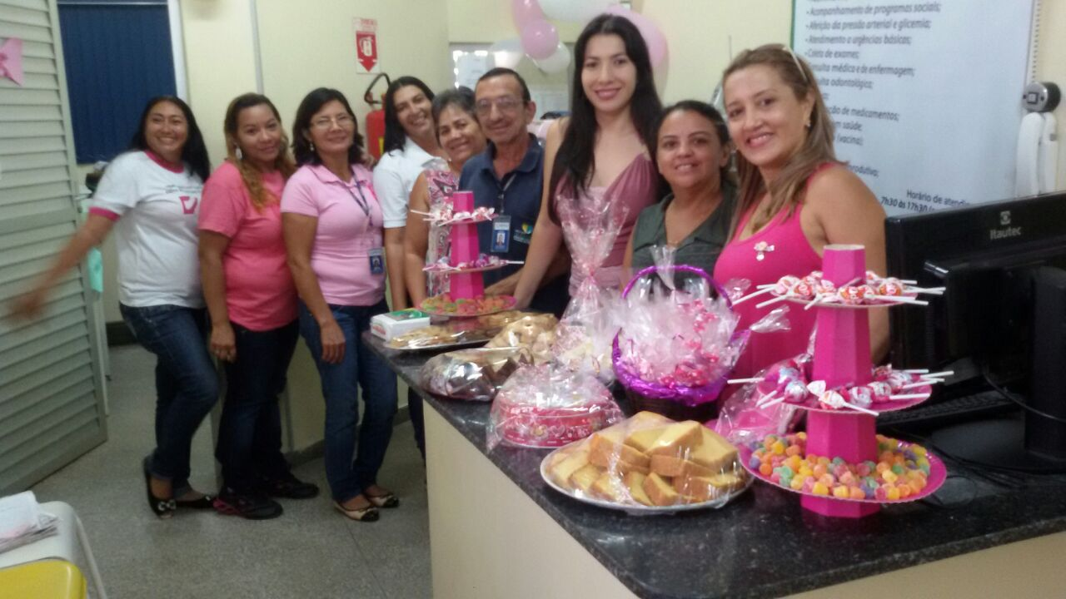
Reunião/capacitação equipe

